Slide 1
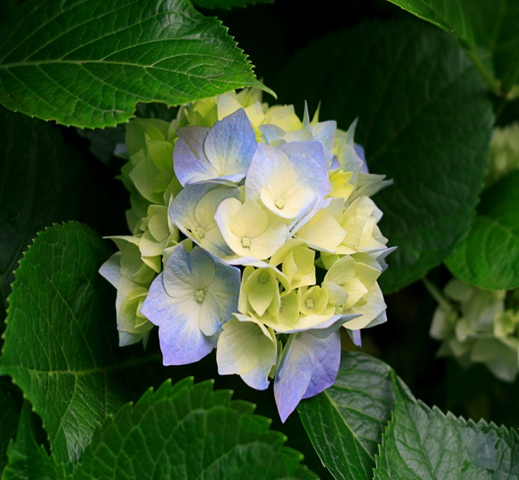

Slide 2
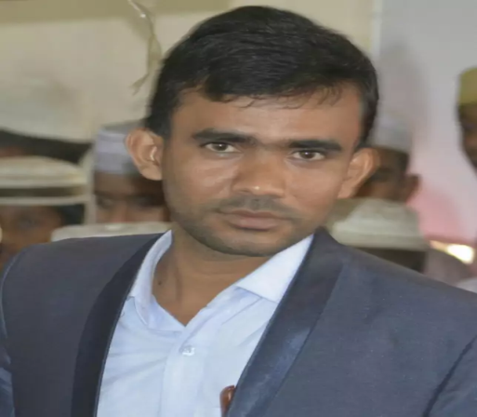
শিক্ষক পরিচিতি
শ্রেণী পরিচিতি
শ্রেণী – অষ্টম
বিষয় – শারীরিক শিক্ষা
সময় – ৫০ মিনিট
পাঠদানের বিষয় – দৈনন্দিন দুর্ঘটনা ও প্রাথমিক চিকিৎসা
মোঃতোফাজ্জল হোসাইন
সহকারী শিক্ষক মাধবপুর দরগাহ বাড়ী পৌর দাখিল মাদ্রাসা
মাধবপুর, হবিগঞ্জ।

Slide 3
শিখন ফল
এই অধ্যায় শেষে শিক্ষার্থীরা-----
দুর্ঘটনার সংজ্ঞা দিতে পারবে ।
প্রাথমিক চিকিৎসার কিভাবে করবে তা জানতে পারবে।
বিভিন্ন প্রকার দুর্ঘটনা থেকে বাচার কৌশল জানতে পারবে ।

Slide 4
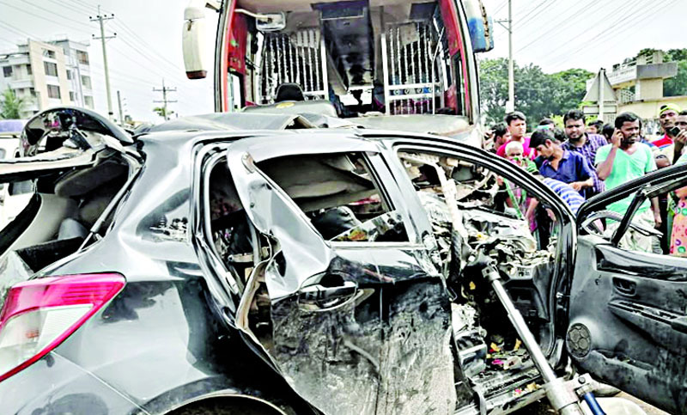
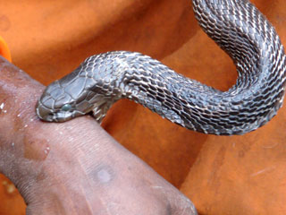
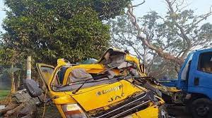
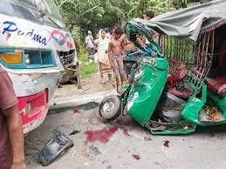

Slide 5
আজকের পাঠ
দৈনন্দিন দুর্ঘটনা ও
প্রাথমিক চিকিৎসা

Slide 6
পাঠ উপস্থাপন
সুস্থ ও সুন্দর জীবন আমরা সকলেই চাই কিন্তু তারপর আমাদের জীবনে চলার পথে অনেক সময় অনেক ধরেনের দুর্ঘটনা ঘটে যায় ।দুর্ঘটনা থেকে যাতে কোন ব্যাক্তির গুরুতর অবস্থার অবনতি না ঘটে সে জন্য প্রাথমিক চিকিৎসা অতি গুরুত্বপূর্ণ।
প্রাথমিক চিকিৎসায় যেমন দুর্ঘটনায় ক্ষতির মাত্রা কমানো যায় তেমনি দ্রুত সেরেও ওঠা সম্ভব। এজন্য প্রয়োজন ফাস্ট এইড কিউর বা ফাস্ট এইড বক্স। তাই হঠাৎ দুর্ঘটনায় জরুরি জিনিসগুলো হাতের কাছেই রাখুন।
কাটাছেঁড়ার ক্ষেত্রে অ্যান্টিসেপটিক ক্রিম বা লোশন রাখুন ফাস্ট এইড বক্সে।

Slide 7
পাঠ উপস্থাপন
ক্ষতস্থান খোলা রাখা ঝুঁকিপূর্ণ। এক্ষেত্রে বিভিন্ন আকারের আঠাযুক্ত ব্যান্ডেজ রাখুন।
রক্তপাত বন্ধ করতে টেপ ও গজ কাপড় দুটোই প্রয়োজন। দুটো মিলিয়ে বড় ব্যান্ডেজ তৈরি করতে হয়। তাই দুটোই রাখুন।
মৃদু ব্যথা সারানোর ওষুধ শুধু প্রাথমিক চিকিৎসার বাক্সে নয়, দৈনন্দিন ব্যবহার্য ব্যাগে রাখাও জরুরি। তবে সামান্য ব্যথাতেই টপ করে ওষুধ খাওয়াও ঠিক নয়।

Slide 8
প্রাথমিক চিকিৎসায় করণীয়
দুর্ঘটনা তো আর বলে-কয়ে আসে না। তবে আকস্মিক দুর্ঘটনায় ভয় নেই, কিছু বিষয় মাথায় রেখে প্রাথমিক চিকিৎসা নিলেই যথেষ্ট। রইল ইমার্জেন্সি সংক্রান্ত কিছু টিপস।
পুড়ে গেলে বা গরম ছ্যাঁকা খেলে পোড়া স্থানে সঙ্গে সঙ্গে ঠান্ডা পানি দিন। পরিষ্কার কাপড় দিয়ে মুছে টুথপেস্ট লাগিয়ে দিন। আর ডাক্তারি বার্ন ক্রিম থাকলে আরও ভালো।
অসতর্কতার ফলে হাত-পা মচকে গেছে! আক্রান্ত স্থানে বরফ ম্যাসাজ করুন। পানি মুছে স্থানটিতে বাম বা পেইন রিলিফ স্প্রে করে ক্রেপ ব্যান্ডেজ বেঁধে দিন।

Slide 9
প্রাথমিক চিকিৎসায় করণীয়
এক মগ পানিতে লিকুইড অ্যান্টিসেপটিক ওষুধ মিশিয়ে কটন বল দিয়ে কাটা স্থান পরিষ্কার করে ফেলুন। রক্ত বন্ধ হলে শুকনা কটন বল দিয়ে মুছে ওষুধ লাগিয়ে গজের কাপড় দিয়ে আক্রান্ত স্থানটি বেঁধে দিন।
।পুড়ে গেলে বা গরম ছ্যাঁকা খেলে পোড়া স্থানে সঙ্গে সঙ্গে ঠান্ডা পানি দিন। পরিষ্কার কাপড় দিয়ে মুছে টুথপেস্ট লাগিয়ে দিন। আর ডাক্তারি বার্ন ক্রিম থাকলে আরও ভালোহুল ফুটলে প্রথমেই তা বের করে নিন। আক্রান্ত স্থানটি সাবান পানি দিয়ে ধুয়ে নিন। এরপর ঠান্ডা পানি দিয়ে ধুয়ে যে কোনো অ্যান্টিসেপটিক লোশন লাগিয়ে দিন।

Slide 10
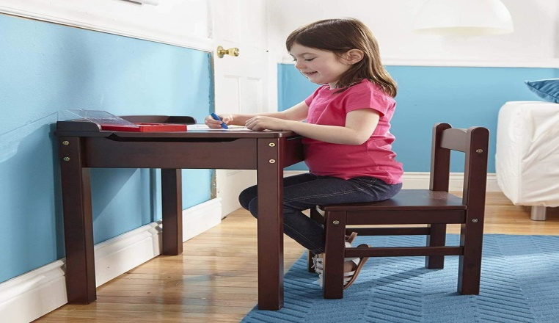
একক কাজ
দুর্ঘটনা বলতে কি বুঝ
(

Slide 11
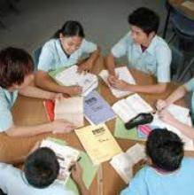
দলীয় কাজ
দুর্ঘটনা এড়ানোর কৌশলগুলো লেখ

Slide 12
বাড়ির কাজঃ
আমরা কীভাবে দুর্ঘটনার পরিমাণ হ্রাস করতে পারি।

Slide 13
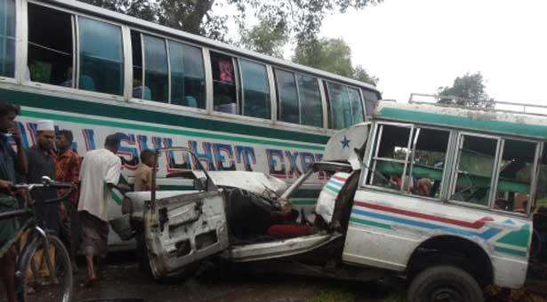
একটি দুর্ঘটনা সারা জীবনের কান্না।

Slide 14
ধন্যবাদ

